Slide 1
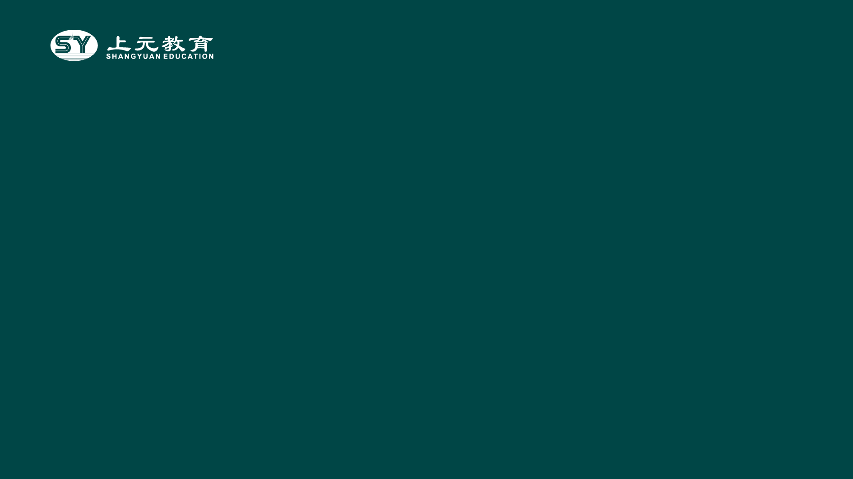
流程控制语句
IT事业部
讲师：朱屹

Slide 2
今日内容
1、if else判断语句
2、switch选择语句
3、for循环语句
4、while循环语句
5、do while循环语句
6、跳出语句break，continue，return
SYIT

Slide 3
概述
1、 在一个程序执行的过程中，各条语句的执行顺序对程序的结果是有直接影响的。
2、 也就是说，程序的流程对运行结果有直接的影响。所以，我们必须清楚每条语句的执行流程。而且，很多时候我们要通过控制语句的执行顺序来实现我们要完成的功能。
3、 按控制流程可以分：
1、顺序结构
2、选择结构
3、循环结构
SYIT

Slide 4
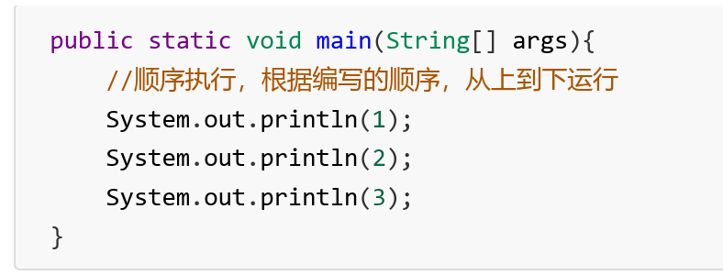
顺序结构
SYIT

Slide 5
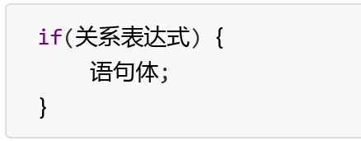
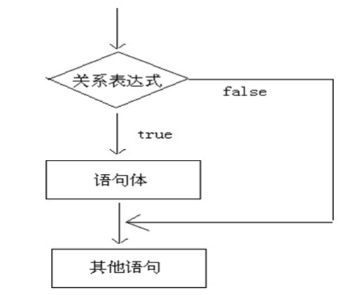
判断语句1
1、if语句第一种格式： if
2.执行流程
首先判断关系表达式看其结果是true还是false
如果是true就执行语句体
如果是false就不执行语句体
SYIT

Slide 6
示例代码
public static void main(String[] args){
System.out.println("开始");
// 定义两个变量
int a = 10;
int b = 20;
//变量使用if判断
if (a == b){
System.out.println("a等于b");
}
int c = 10;
if(a == c){
System.out.println("a等于c");
}
System.out.println("结束");
｝
SYIT

Slide 7
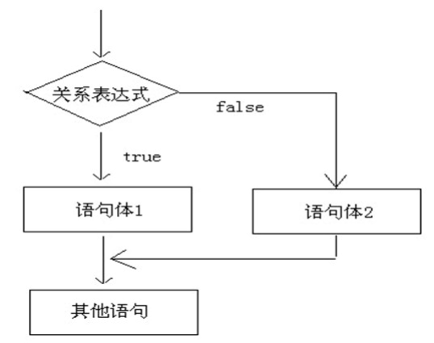
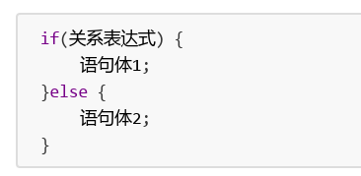
判断语句2--if...else
执行流程
首先判断关系表达式看其结果是true还是false
如果是true就执行语句体1
如果是false就执行语句体2
if语句第二种格式： if...else
SYIT

Slide 8
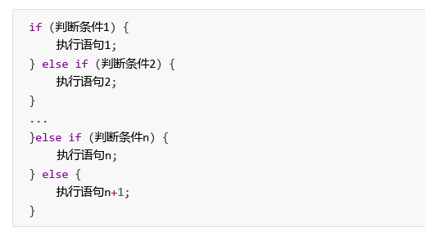
判断语句3--if..else if...else
if语句第三种格式： if...else if ...else
SYIT

Slide 9
执行流程
1、首先判断关系表达式1看其结果是true还是false
2、如果是true就执行语句体1
3、如果是false就继续判断关系表达式2看其结果是true还是false
4、如果是true就执行语句体2
5、如果是false就继续判断关系表达式…看其结果是true还是false
…
6、如果没有任何关系表达式为true，就执行语句体n+1。
SYIT

Slide 10
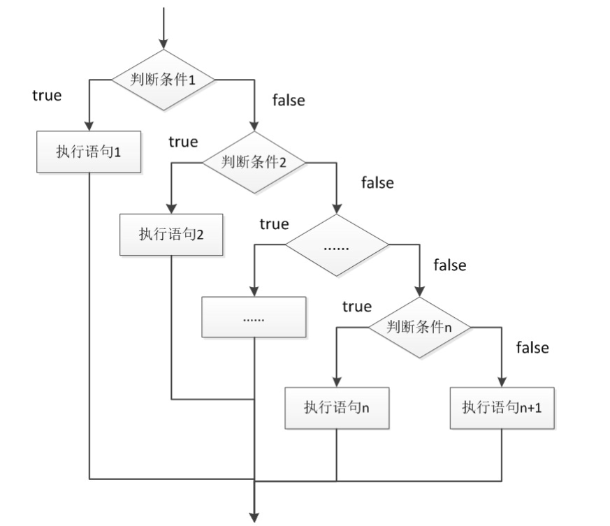
执行流程
SYIT

Slide 11
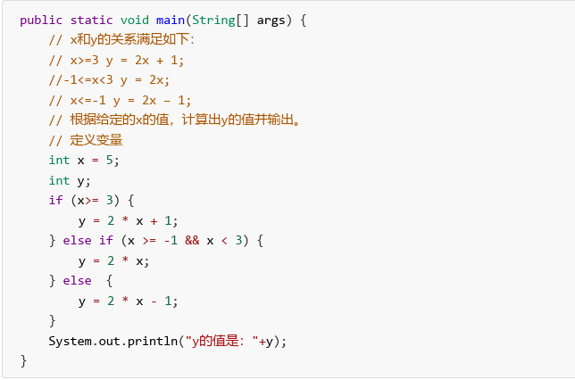
示例代码
SYIT

Slide 12
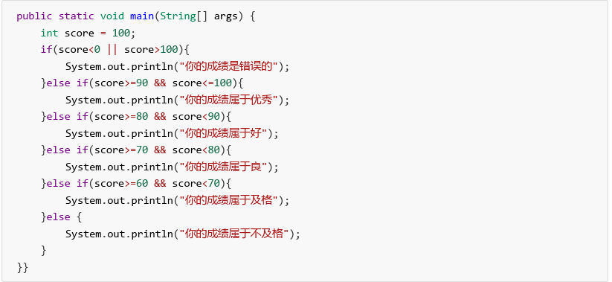
课堂练习
指定考试成绩，判断学生等级
90-100 优秀
80-89 好
70-79 良
60-69 及格
60以下 不及格
时间：10分钟
SYIT

Slide 13
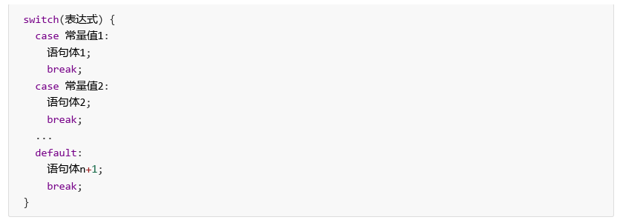
选择语句--switch
1、switch语句格式：
SYIT

Slide 14
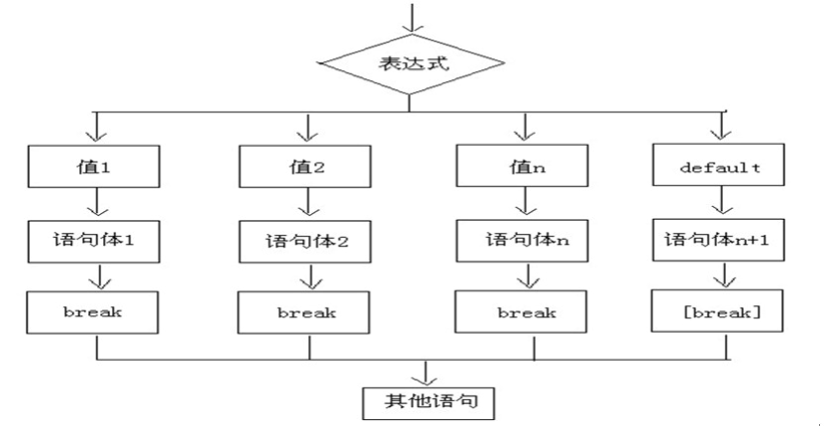
选择语句--switch
执行流程
1.首先计算出表达式的值
2.其次，和case依次比较，一旦有对应的值，就会执行相应的语句，在执行的过程中，遇到break就会结束。
3.最后，如果所有的case都和表达式的值不匹配，就会执行default语句体部分，然后程序结束掉。
SYIT

Slide 15
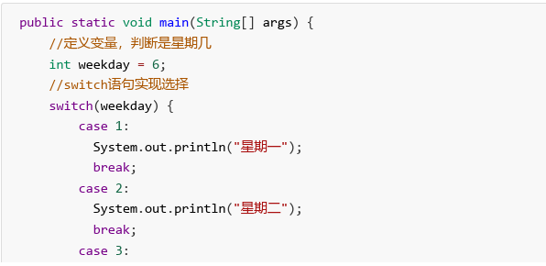
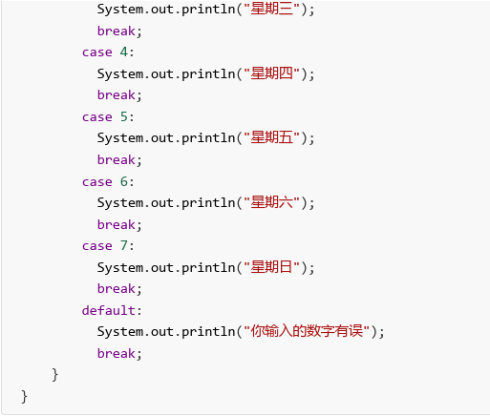
练习
根据录入数字1-7，匹配对应的是星期几？
switch语句中，表达式的数据类型，可以是byte，short，int，char，enum（枚举），JDK7后可以接收字符串。
SYIT

Slide 16
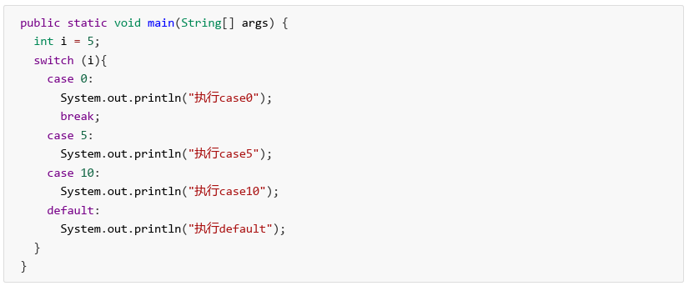
case的穿透性
在switch语句中，如果case的后面不写break，将出现穿透现象，也就是不会在判断下一个case的值，直接向后运行，直到遇到break，或者整体switch结束。流程控制语句分类
上述程序中，执行case5后，由于没有break语句，程序会一直向后走，不会在判断case，也不会理会break，直接运行完整体switch。
由于case存在穿透性，因此初学者在编写switch语句时，必须要写上break。
SYIT

Slide 17
循环语句1-For
循环语句可以在满足循环条件的情况下，反复执行某一段代码，这段被重复执行的代码被称为循环体语句，当反复执行这个循环体时，需要在合适的时候把循环判断条件修改为false，从而结束循环，否则循环将一直执行下去，形成死循环。
for循环语句格式：
for(初始化表达式①; 布尔表达式②; 步进表达式④){
循环体③
}
SYIT

Slide 18
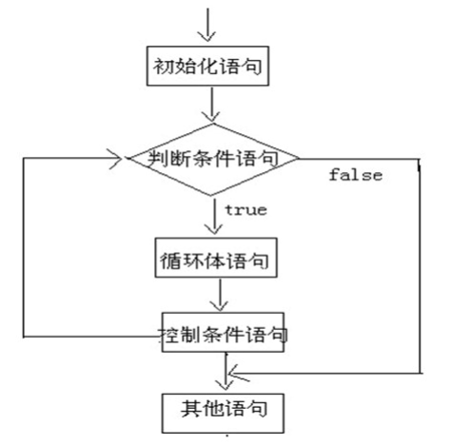
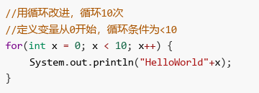
选择结构
1、执行流程
执行顺序：①②③④>②③④>②③④…②不满足为止。
①负责完成循环变量初始化
②负责判断是否满足循环条件，不满足则跳出循环
③具体执行的语句
④循环后，循环条件所涉及变量的变化情况
循环练习：使用循环，计算1-100之间的偶数和
SYIT

Slide 19
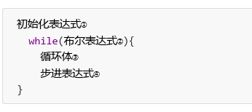
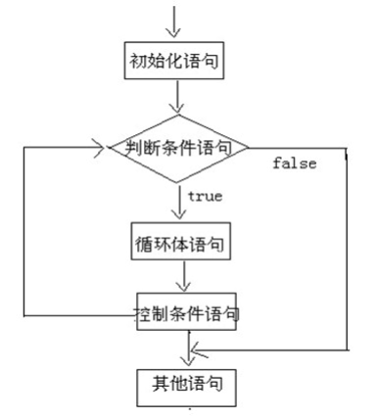
循环语句2--while
while循环语句格式：
执行流程
执行顺序：①②③④>②③④>②③④…②不满足为止。
①负责完成循环变量初始化。
②负责判断是否满足循环条件，不满足则跳出循环。
③具体执行的语句。
④循环后，循环变量的变化情况。
SYIT

Slide 20
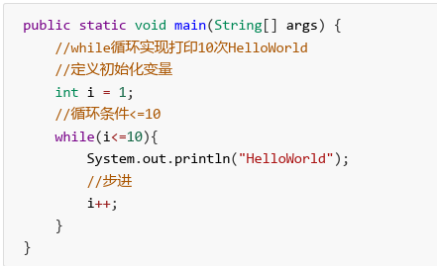
while循环输出10次HelloWorld
练习：while循环计算1-100之间的和
SYIT

Slide 21
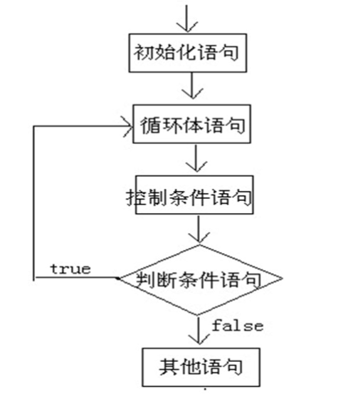
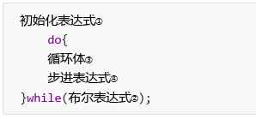
循环语句3--do...while
do...while循环格式
执行流程
执行顺序：①③④>②③④>②③④…②不满足为止。
①负责完成循环变量初始化。
②负责判断是否满足循环条件，不满足则跳出循环。
③具体执行的语句
④循环后，循环变量的变化情况
SYIT

Slide 22
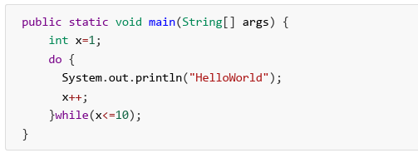
输出10次HelloWorld
do...while循环的特点：无条件执行一次循环体，即使我们将循环条件直接写成false，也依然会循环一次。这样的循环具有一定的风险性，因此初学者不建议使用do...while循环。
SYIT

Slide 23
循环语句的区别
for 和 while 的小区别：
控制条件语句所控制的那个变量，在for循环结束后，就不能再被访问到了，而while循环结束还可以继续使用，如果你想继续使用，就用while，否则推荐使用for。原因是for循环结束，该变量就从内存中消失，能够提高内存的使用效率。
在已知循环次数的时候使用推荐使用for，循环次数未知的时推荐使用while。
SYIT

Slide 24
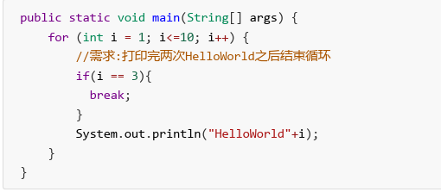
跳出语句 - Break
break
使用场景：终止switch或者循环
在选择结构switch语句中
在循环语句中
离开使用场景的存在是没有意义的
SYIT

Slide 25
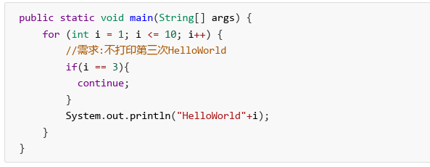
跳出语句 - continue
continue
使用场景：结束本次循环，继续下一次的循环
SYIT

Slide 26
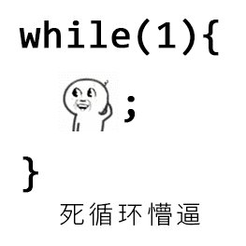
死循环
死循环：
也就是循环中的条件永远为true，死循环的是永不结束的循环。例如：while(true){}。
在后期的开发中，会出现使用死循环的场景，例如：我们需要读取用户输入的输入，
但是用户输入多少数据我们并不清楚，也只能使用死循环，当用户不想输入数据了，就可
以结束循环了，如何去结束一个死循环呢，就需要使用到跳出语句了。
SYIT

Slide 27
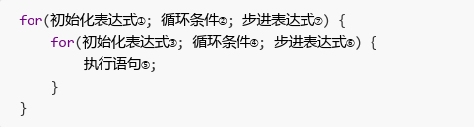
嵌套循环
所谓嵌套循环，是指一个循环的循环体是另一个循环。比如for循环里面还有一个for循环，就是嵌套循环。总共的循环次数=外循环次数*内循环次数
` 嵌套循环格式：
SYIT

Slide 28
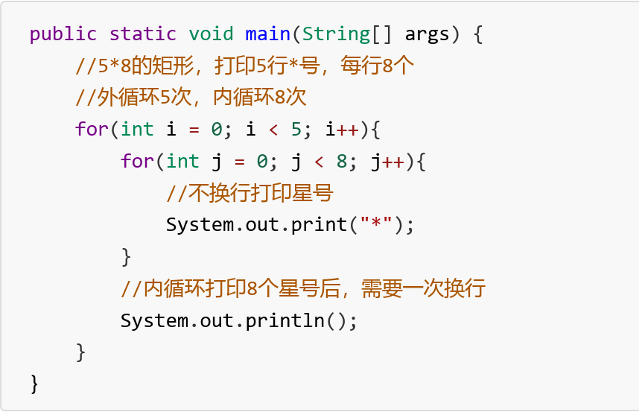
嵌套循环
嵌套循环执行流程：
执行顺序：①②③④⑤⑥>④⑤⑥>⑦②③④⑤⑥>④⑤⑥
外循环一次，内循环多次。
比如跳绳：一共跳5组，每组跳10个。5组就是外循环，10个就是内循环。
练习：使用嵌套循环，打印5*8的矩形
SYIT

Slide 29
Thanks

